Slide 1
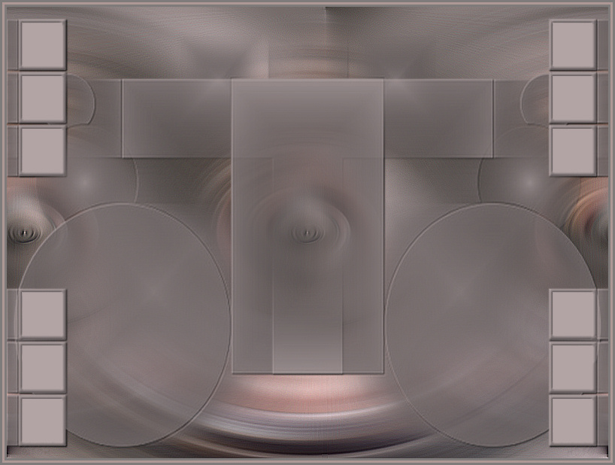
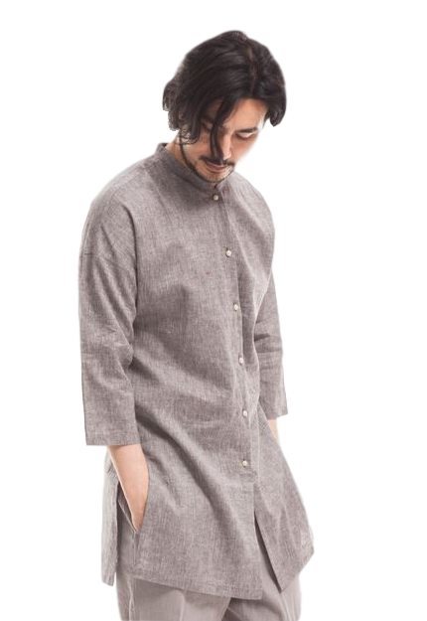


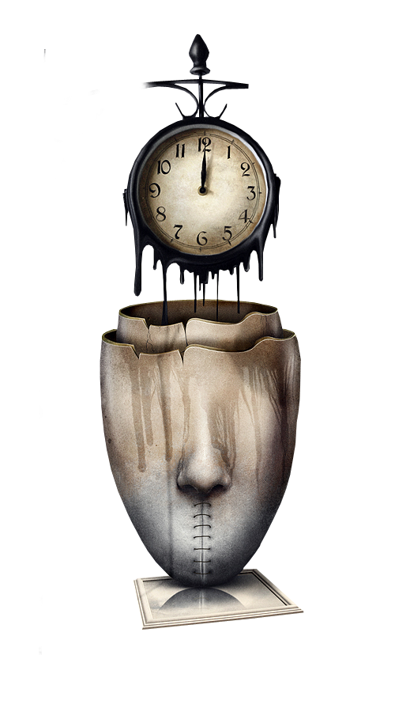
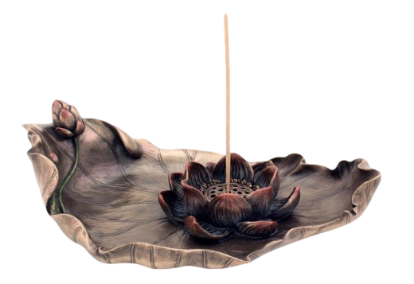
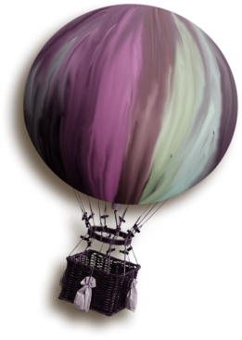
Neusa by Mar
Presentaciones Mar
Tras el regreso
Difundiendo Poesía
© Jose Manuel Serna
Albatera, Alicante, España
Avance automático
Sin fines de lucro

Slide 2
Neusa by Mar
Tras el regreso
de la memoria fatigada,
y la fragilidad
de lo que se va rompiendo
sin cesar por dentro,
las palabras hondas y amargas
terminan siendo una necesidad,
un secreto
que comunica lento
Mar
la verdad que hoy me duele;
ese querer o no querer,
ese frío o calor,
ir entre dos luces
como si el tiempo regresara,
como si nunca
se le hubiera ocurrido abandonarme
Tubes: Faniemargot
y tan solo la oscuridad de la tarde
iluminara mi mente para siempre.
Cortazar: Rostro del amor
©José Manuel Serna
stellmar@gmail.com

Slide 3







¿Te ha gustado?
Puedes ver más entrando
Aquí
Además puedes recibir powerpoints en tu correo electrónico suscribiéndote aquí:

